Slide 1
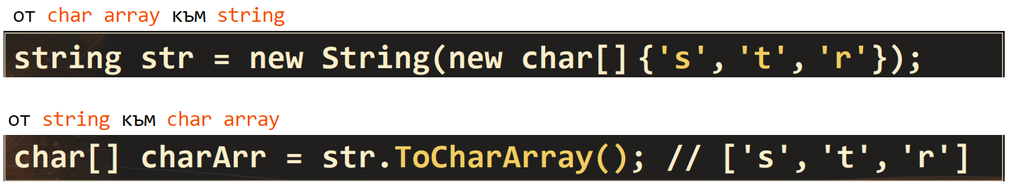
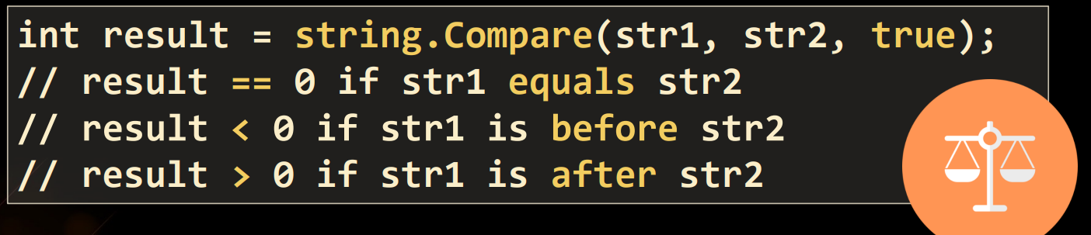
СИМВОЛНИ НИЗОВЕ. ОБОБЩЕНИЕ
Преобразуване на string от и до char array
Case - insensitive
Сравняване на символни низове – string.Compare
Case - sensitive

Slide 2
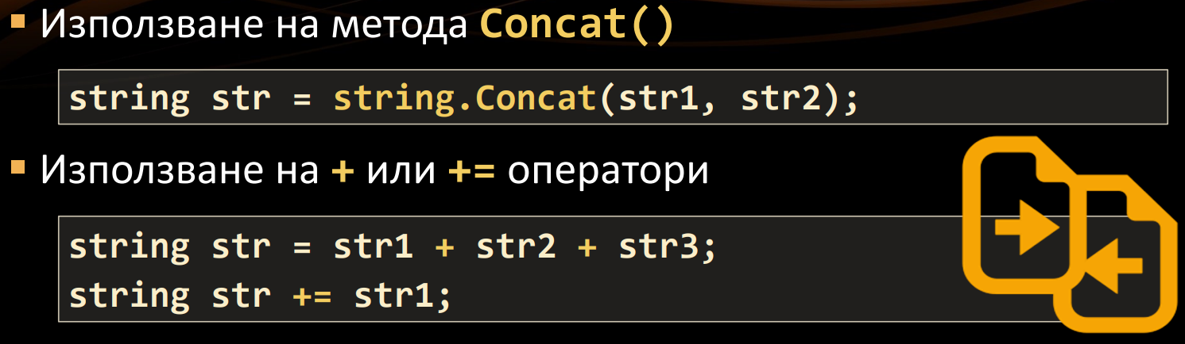
СИМВОЛНИ НИЗОВЕ. ОБОБЩЕНИЕ
Съединяване (комбиниране) на символни низове – string.Concat

Slide 3
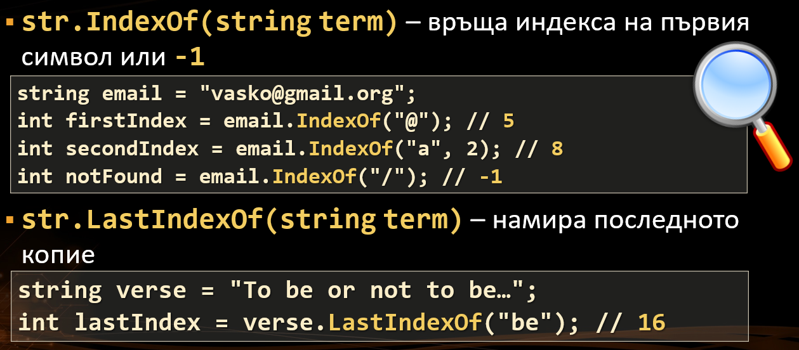
СИМВОЛНИ НИЗОВЕ. ОБОБЩЕНИЕ
Търсене в символен низ – string.IndexOf (string.LastIndexOf)

Slide 4
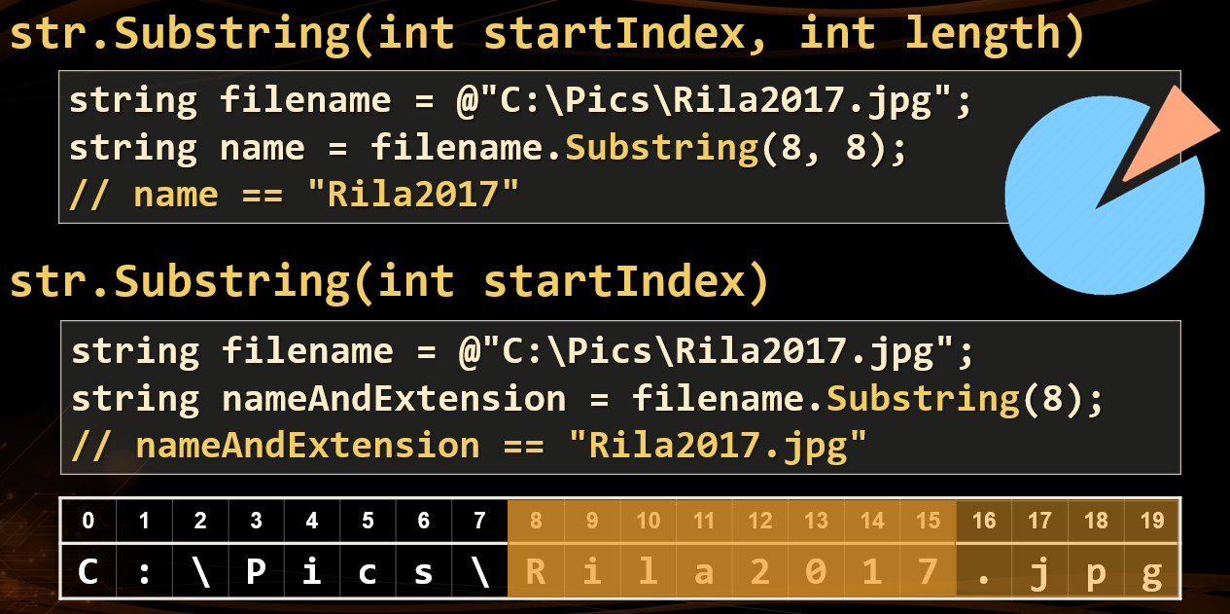
СИМВОЛНИ НИЗОВЕ. ОБОБЩЕНИЕ
Извличане на подниз – “string”.Substring

Slide 5
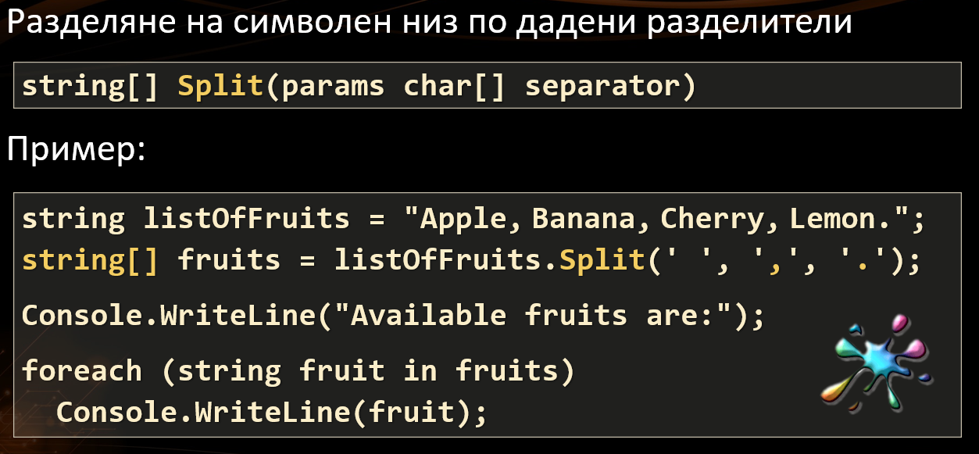
СИМВОЛНИ НИЗОВЕ. ОБОБЩЕНИЕ
Разделяне на символни низове – “string”.Split

Slide 6
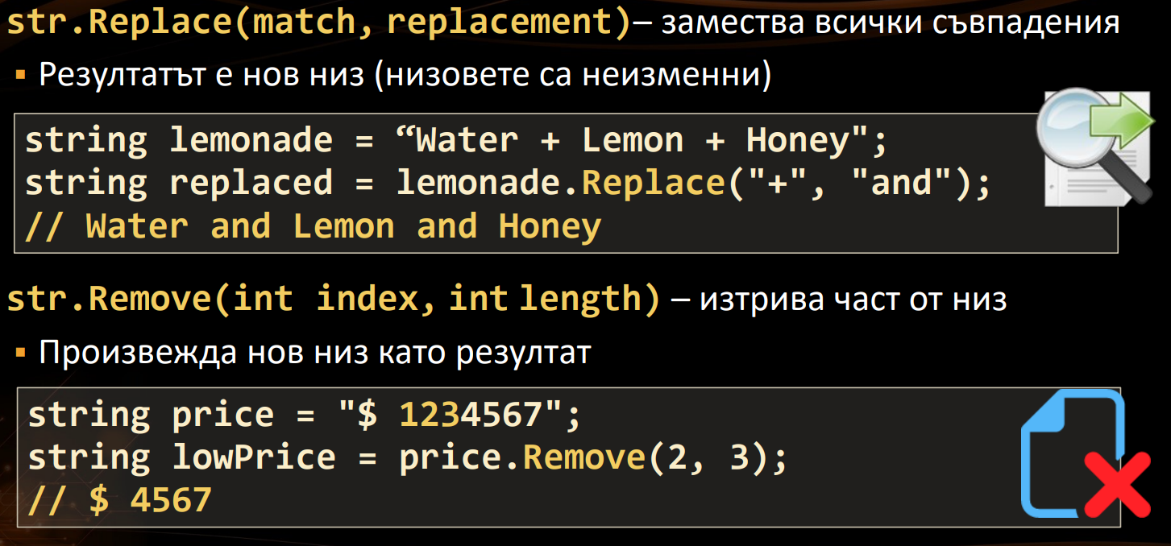
СИМВОЛНИ НИЗОВЕ. ОБОБЩЕНИЕ
Смяна и изтриване на подниз – “string”.Replace и “string”.Remove

Slide 7
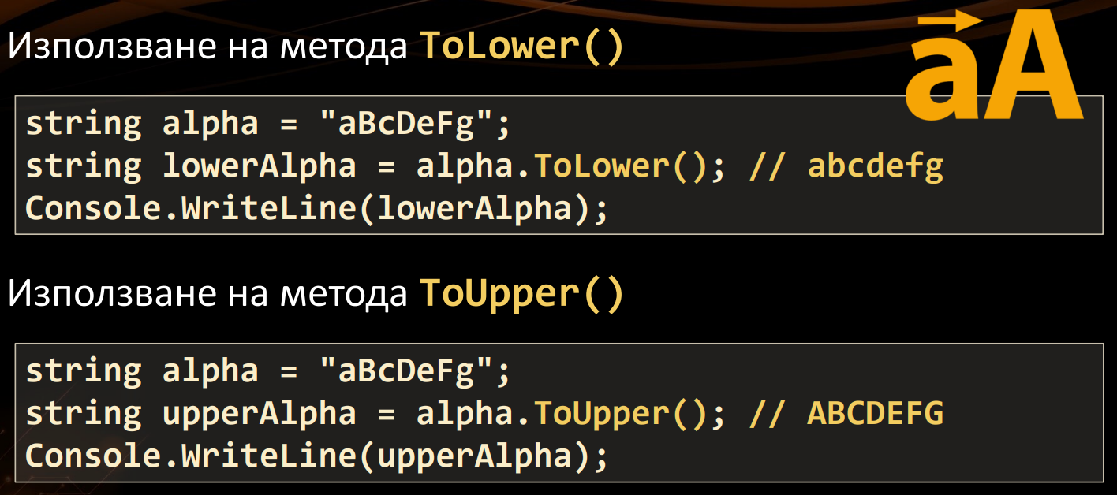
СИМВОЛНИ НИЗОВЕ. ОБОБЩЕНИЕ
Промяна на капитализацията на буквите – “string”.ToLower и “string”.ToUpper

Slide 8
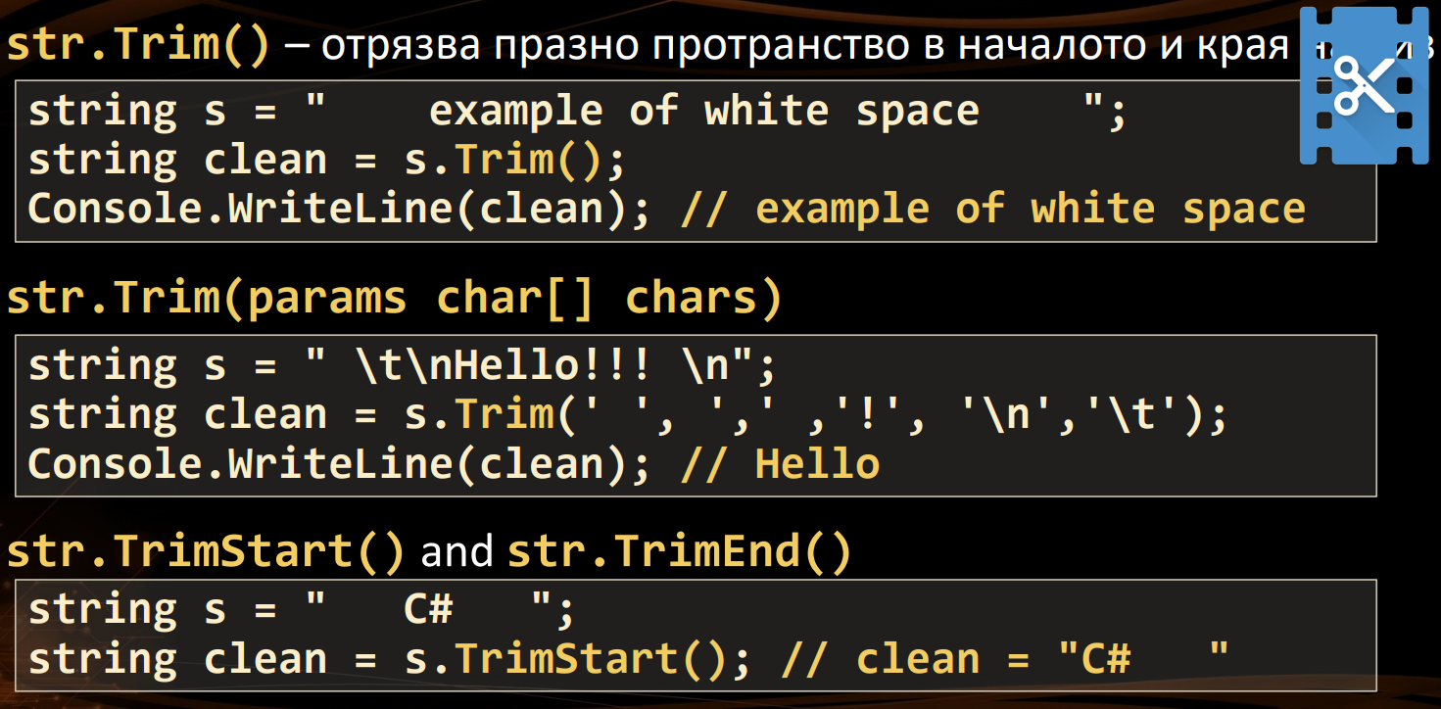
СИМВОЛНИ НИЗОВЕ. ОБОБЩЕНИЕ
Оформяне на празно пространство – “string”.Trim (TrimStart, TrimEnd)

